Slide 1

Chapter 39
Community of Practice in Uralic Studies (COPIUS), www.copius.eu
Introduction to Mari
Jeremy Bradley, jeremy.moss.bradley@univie.ac.at
Last updated 12 Mai 2022

Slide 2
The European Commission's support for the production of this publication does not constitute an endorsement of the contents, which reflect the views only of the authors, and the Commission cannot be held responsible for any use which may be made of the information contained therein.

Slide 3
Grammar

Slide 4
1. Participle + -ан
Verb | Participle | Derived adjective
почаш (‑ам) ‘to open’ | почмо ‘opened’ | почман ‘openable’
илаш (‑ем) ‘to live’ | илыме ‘lived’ | илыман ‘habitable’
лӱдаш (‑ам) ‘to be afraid’ | лӱдшӧ ‘scared, afraid’ | лӱдшан ‘timid, fearful’
малаш (‑ем) ‘to sleep’ | малыше ‘sleeping’ | малышан ‘sleepy’
колаш (‑ем) ‘to die’ | колышаш ‘dying’ | колышашан ‘deadly’
лияш (‑ям) ‘to become’ | лийшаш ‘coming’ | лийшашан ‘future’
чарнаш (‑ем) ‘to stop’ | чарныдыме ‘uninterrupted’ | чарныдыман ‘constant’
кӱлаш (‑ам) ‘to be needed’ | кӱлдымӧ ‘unneeded’ | кӱлдыман

Slide 5
1. Participle + -ан
Verb | Participle | Derived adjective
почаш (‑ам) ‘to open’ | почмо ‘opened’ | почман ‘openable’
илаш (‑ем) ‘to live’ | илыме ‘lived’ | илыман ‘habitable’
лӱдаш (‑ам) ‘to be afraid’ | лӱдшӧ ‘scared, afraid’ | лӱдшан ‘timid, fearful’
малаш (‑ем) ‘to sleep’ | малыше ‘sleeping’ | малышан ‘sleepy’
колаш (‑ем) ‘to die’ | колышаш ‘dying’ | колышашан ‘deadly’
лияш (‑ям) ‘to become’ | лийшаш ‘coming’ | лийшашан ‘future’
чарнаш (‑ем) ‘to stop’ | чарныдыме ‘uninterrupted’ | чарныдыман ‘constant’
кӱлаш (‑ам) ‘to be needed’ | кӱлдымӧ ‘unneeded’ | кӱлдыман ‘worthless’

Slide 6
1. Participle + -ан
Кызыт марий-влак илыман кундемлаште Пеледыш пайрем эрта. | The Flower Festival is being celebrated in the areas where Maris live now.
Лӱдшан айдеме коклаштына уке. | There is not a timid person among us.
Колышашан ситуацийыштат икте-весым она кодо. | We will not abandon one another, even if we’re facing a deadly situation.
Кӱлдыман пашалан жапым ит йомдаре. | Don’t waste your time on worthless efforts.

Slide 7
2. Weakened imperative forms
Вӧдыр, колышт-я! | Vödyr, listen!
Ончыза-я, мемнан вийна могае лие! | Just look how much our strength has increased!
Ончо-ян имньыжым! | Oh look at his/her horse!
Колыштса-ян, ала-кушто кӱсле дене шоктат. | Listen, a gusli is being played somewhere.

Slide 8
3. The clitic -с
Тыйже мыйын титакдымемжым палетыс. | You know very well that I’m innocent.
Мом йодашат ом палыс. | I don’t even know what to ask.
Валентин мемнам ондалышыс. | Valentin deceived us.
Пеш кутырызо айдемыс, йылморгаж огыл гын. | (S)he is very talkative, you could even say that (s)he is a windbag.

Slide 9
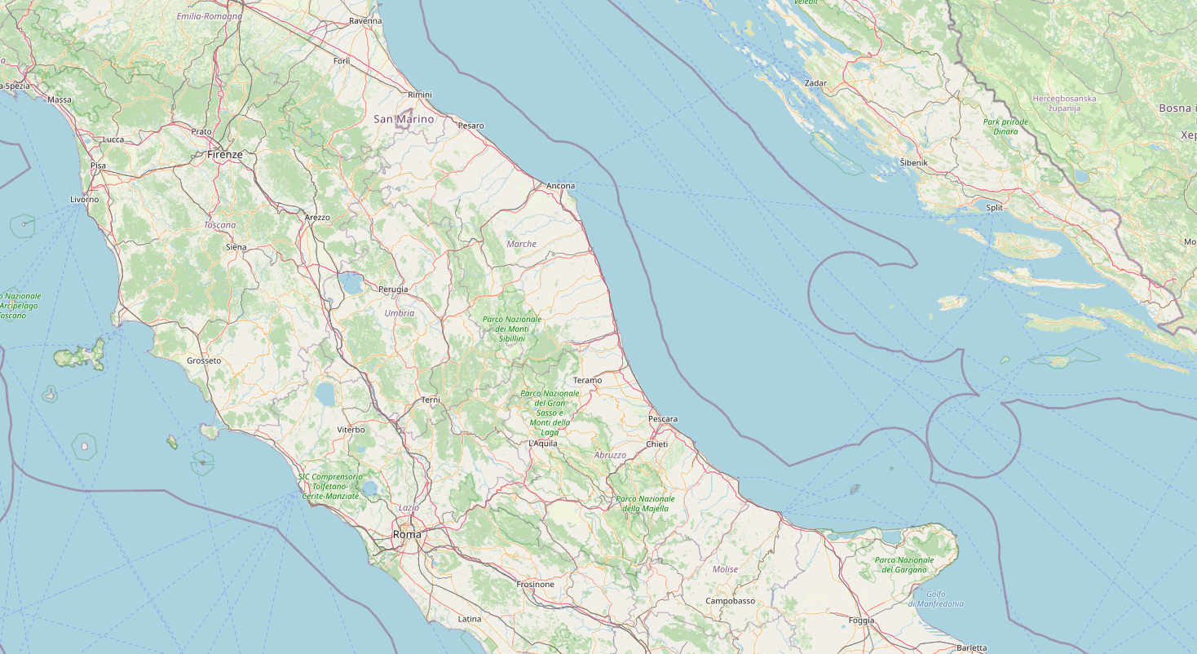
4. The clitic -ла
🧍
🧍
Римышкыла
Римышке

Slide 10
4. The clitic -ла
🧍
Римыштыла
🧍
Римыште

Slide 11
4. The clitic -ла
куш(ко) | where (to)? | кушкыла | in what direction?
туш(ко) | there (movement towards) | тушкыла | towards there, in that direction
ончык(о) | forward | ончыкыла | heading forward
Йошкар-Олаш(ке) | to Yoshkar-Ola | Йошкар-Олашкыла | towards Yoshkar-Ola
кушто | where (no movement) | куштыла | where, in what area?
тушто | there (no movement) | туштыла | towards there, over there
умбалне | in the distance | умбалныла | a bit in the distance
могырышто | on the side | могырыштыла | on the side, towards the side

Slide 12
4. The clitic -ла
Шкетан театр деке кушкыла кайыман? | In which direction is the Shketan Theater?
Тушкыла каеда гын, вокзал деке лектыда. | If you go in that direction, you’ll be heading towards the railroad station
Ончыкыла парк марте ошкылза. | Walk ahead up to a park.
Тиде корно Йошкар-Олашкыла наҥгая. | This road leads towards Yoshkar-Ola
Чодыраял куштыла верланен? | Roughly where is Chodyrayal?
Туштыла н’игунам коштын омыл. | I’ve never been around there.
Коча-ковам тышеч умбалныла илат. | My grandparents live somewhere far from here.
Чодыра могырыштыла пире урмыжмо шокта. | A wolf can be heard howling from somewhere towards the forest.

Slide 13
5. Adverbs in -н’ек
a) ‘all …’
ик / икте, иктыт | one | иктын’ек | every last one
кок / кокыт, коктыт | two | когын’ек | both
кум / кумыт | three | кумын’ек | all three
ныл / нылыт | four | нылын’ек | all four
вич / визыт | five | визын’ек | all five
куд / кудыт | six | кудын’ек | all six
шым / шымыт | seven | шымын’ек | all seven
кандаш / кандаше | eight | кандашын’ек | all eight
индеш / индеше | nine | индешын’ек | all nine
лу | ten | луын’ек | all ten
тӱжем | thousand | тӱжемн’ек | all thousand
тичмаш | whole, full, complete | тичмашн’ек | wholly, completely
ора | heap, pile | оран’ек | wholly, completely
тӱча | group, pack | тӱчан’ек | wholly, completely

Slide 14
5. Adverbs in -н’ек
a) ‘all …’
Йочана-влак нылын’ек марий йочасадыш коштыт. | All four of our children go to a Mari kindergarten.
Машинаш кудын’ек пурышна. | All six of us got into the car.
Л. Толстойын «Сар да тыныслык» романжым тичмашн’ек лудында мо? | Have you read Lev Tolstoy’s novel “War and Peace” in its entirety?
Уремыште оран’ек марий мурым мураш тӱҥалынна – теве тыгай флешмоб. | We all started singing Mari songs in the street – it was such a flash mob.

Slide 15
5. Adverbs in -н’ек
b) ‘when still …’
илыше | alive | илышын’ек | when (still) alive
ужар(ге) | green | ужаргын’ек | when (still) green
свежа | fresh | свежан’ек | when (still) fresh
кӱчымӧ | raw | кӱчымын’ек | when (still) raw
волгыдо | light | волгыдын’ек | when (still) light
шокшо | hot | шокшын’ек | when (still) hot

Slide 16
5. Adverbs in -н’ек
b) ‘when still …’
Сн’еге ден мӧрым свежан’ек, погымо деч вара вигак кочман. | Wild and garden strawberries need to be eaten fresh, right after collecting them
Мӧҥгышкӧ волгыдын’ек пӧртылын шуктыман. | (We) need to get home while it’s still light out.
Подкогыльо шокшын’ек веле тамле. | Curd dumplings are only tasty when they’re hot.
Помидорым ме ужаргын’ек погена. | We pick tomatoes when they were still green.

Slide 17
5. Adverbs in -н’ек
c) ‘since …’
изи | small, little | изин’ек | from childhood
рзезе | young man; young | рвезын’ек | from one’s youth
Спортым тудо изин’ек йӧратен. | (S)he has loved sports from childhood.
Рвезын’ек эре тыште пашам ыштем. | I’ve always worked here, since my youth.

Slide 18
Words and word usage

Slide 19
1. The Mari folk calendar
Russian | Mari | Literal translation | English
январь | шорыкйол тылзе | sheepleg month | January
февраль | пургыж тылзе | snowdrift month | February
март | ӱярня тылзе | Butter Week (Shrovetide) month | March
апрель | вӱдшор тылзе | high water month | April
май | ага тылзе | field work month | May
июнь | пеледыш тылзе | flower month | June
июль | сӱрем тылзе | Sürem (name of a celebration) month | July
август | сорла тылзе | sickle month | August
сентябрь | идым тылзе | threshing floor month | September
октябрь | шыжа тылзе | drizzle month | October
ноябрь | кылме тылзе | frost month | November
декабрь | теле тылзе |  | December

Slide 20
1. The Mari folk calendar
Russian | Mari | Literal translation | English
январь | шорыкйол тылзе | sheepleg month | January
февраль | пургыж тылзе | snowdrift month | February
март | ӱярня тылзе | Butter Week (Shrovetide) month | March
апрель | вӱдшор тылзе | high water month | April
май | ага тылзе | field work month | May
июнь | пеледыш тылзе | flower month | June
июль | сӱрем тылзе | Sürem (name of a celebration) month | July
август | сорла тылзе | sickle month | August
сентябрь | идым тылзе | threshing floor month | September
октябрь | шыжа тылзе | drizzle month | October
ноябрь | кылме тылзе | frost month | November
декабрь | теле тылзе | winter month | December

Slide 21
2. Comparison
ик …-ан
Нине ручка-влак ик кужытан улыт. | These pens are of the same length.
Нине машина-влак ик тӱсан улыт. | These cars are of the same color.
Ме ик ийготан улына. | We’re of the same age.

Slide 22
2. Comparison
Demonstrative stems
Эчан шуко пашам ышта. Ивукат тынар пашам ышта. | Echan does a lot of work. Ivuk also does this much work.
Ужат тудо лампым? Мыйынат мӧҥгыштӧ тыгай уло. | Do you see that lamp? I have one just like it at home.
– Ончал, кузе тудо кушта! – Мыят тыге моштем. | – Look at him/her dance! – I can also dance like that.

Slide 23
2. Comparison
-ак stressing equivalency
Тиде ручка денак теҥгече возенам. | I wrote with this very pen yesterday.
Мыйын тыгаяк ручка уло. | I have just this kind of pen.
Эчан шуко пашам ышта. Ивук тынарак пашам ышта. | Echan does a lot of work. Ivuk also does this much work.
– Мый 1984-ше ийыште шочынам. – Мыят тунамак шочынам. | – I was born in 1984. – I was born then as well.
Марий Эл да Словений ик кугытанак улыт. | Mari El and Slovenia are the same size.
Тый Йошкар-Ола гыч улат? Мый тиде ола гычак улам. | Are you from Yoshkar-Ola. I’m from this city too.
Тыште вӱд пеш келге. Тушто тынарак келге огыл. | The water is very deep here. It’s not that deep over there.

Slide 24
Text

Slide 25
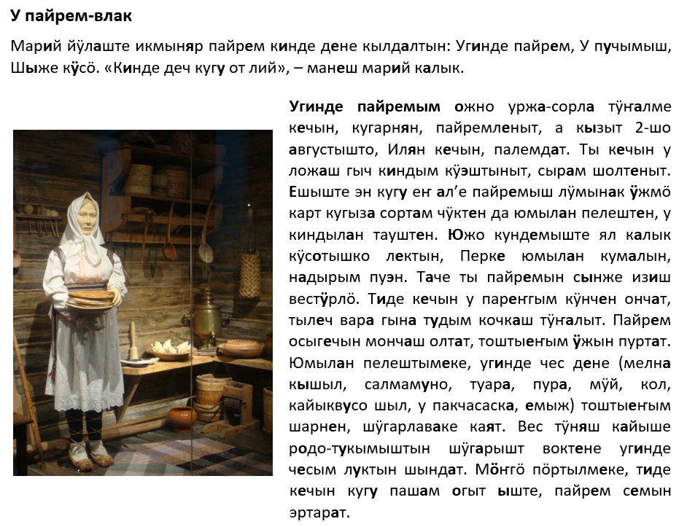

Slide 26
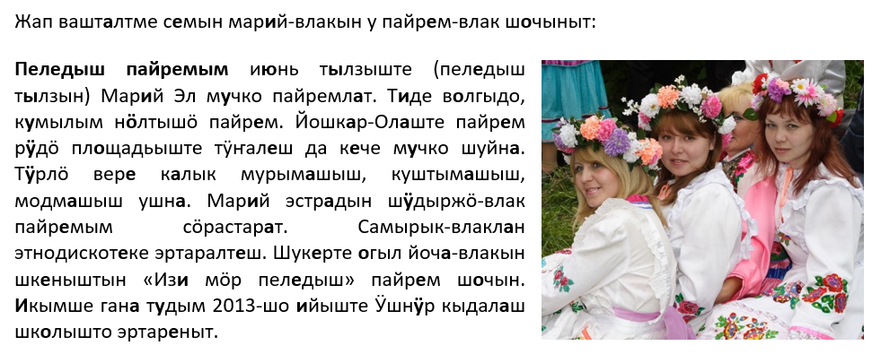

Slide 27


Slide 28
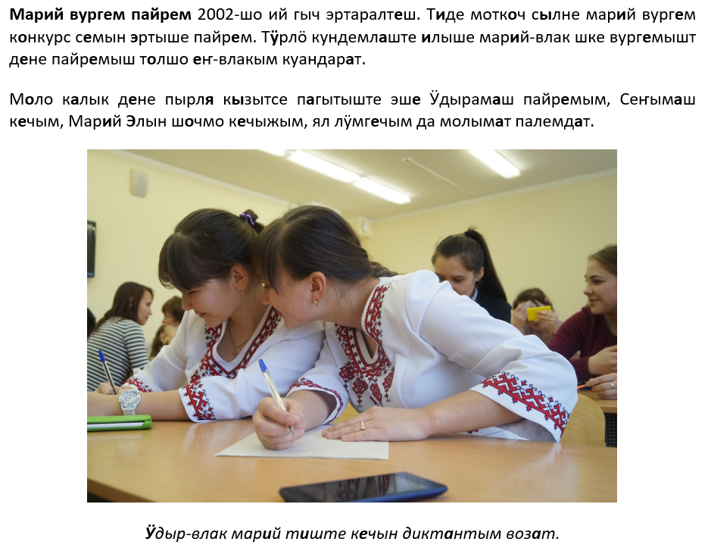

Slide 29
Exercises

